Slide 1
NÁZEV PREZENTACE
Poznávání zvuků kolem nás

Slide 2
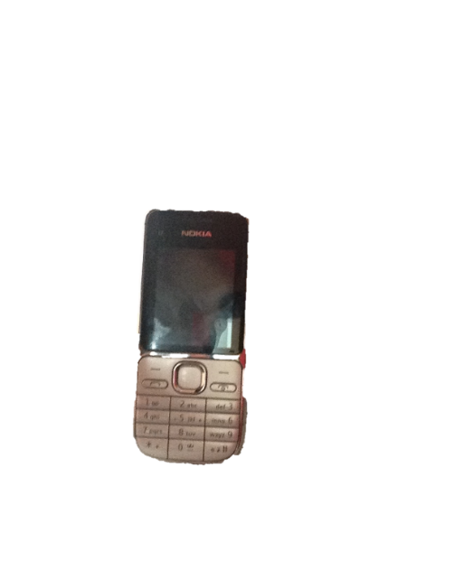
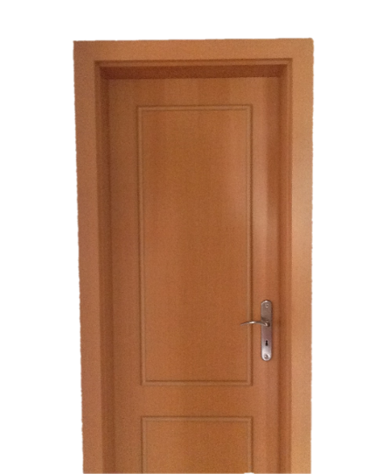

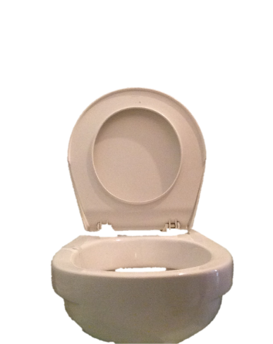
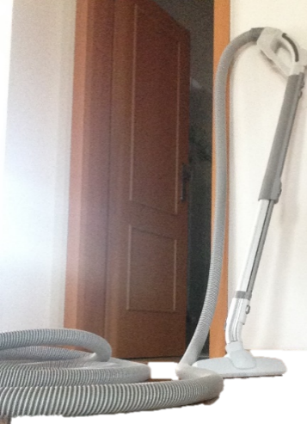

Slide 3
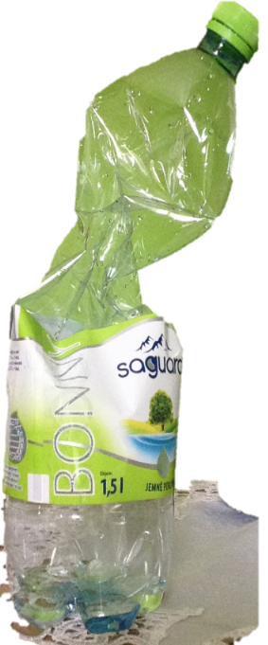
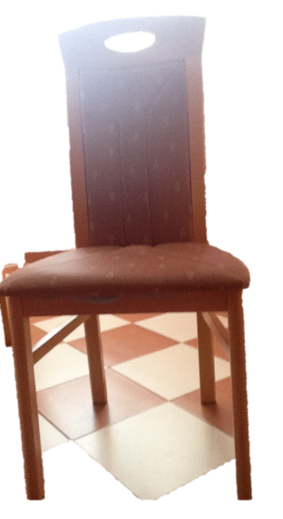



Slide 4

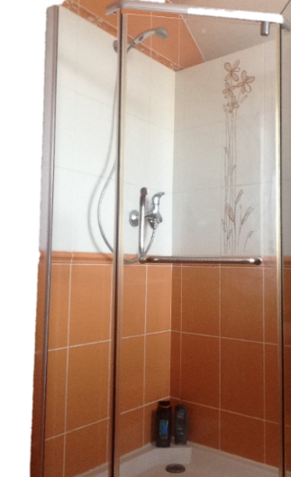

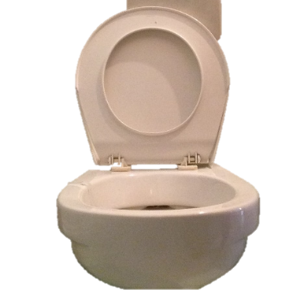

Slide 5
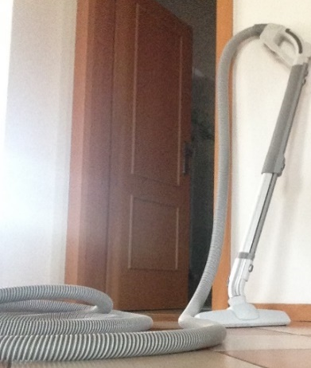
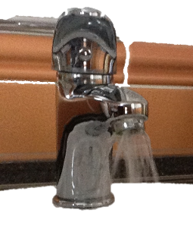



Slide 6



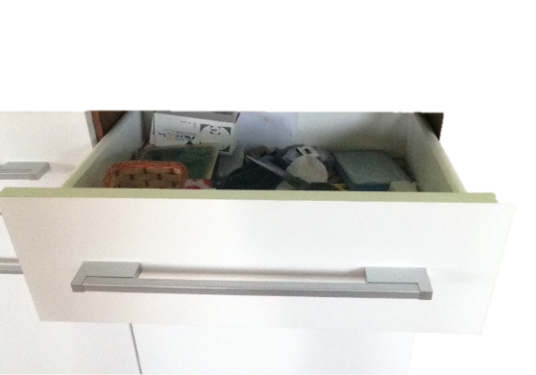

Slide 7





Slide 8

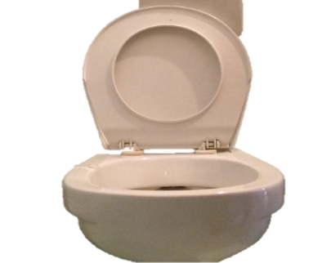



Slide 9
Použité odkazy
Vlastní tvorba
Vlastní fotografie obrázků
Vlastní nahrané zvuky

Slide 10
Metodický pokyn
Integrovaný blok: (poznáváme zvuky kolem nás)
Popis
Materiál obsahuje fotografie věcí a zvuků kolem nás, které slyšíme
Ke zvuku hledáme správný obrázek
Očekávání a cíle
Poznávat zvuky, které slyšíme každodenně kolem nás

Slide 11
Studijní materiály
Povinné materiály, pomůcky a technické vybavení
zdroj: www.dumy.cz
Dotyková obrazovka, připojená k PC
Nepovinné materiály
Didaktický kufřík - KUMUČ

Slide 12
Práce s interaktivním výukovým materiálem
Materiál obsahuje 8 zvuků – vyzvánění telefonu, splachování WC, sprchování, tekoucí voda, vysavač, otvírání dveří a posouvání židle po podlaze
Materiál dále obsahuje obrázky k těmto zvukům a navíc obrázek zmačkané PET lahve a šuplíku
Správný obrázek ke zvuku při kliknutí bude pulzovat a ostatní nesprávné obrázky se prolnou

Slide 13
Práce s didaktickým kufříkem KUMUČ
Cílem práce je znázornit proces vyjádřený na jednotlivých tabulkách. Děti mají za úkol seřadit tabulky ve správném pořadí.

Slide 14
Prvky polytechnické výchovy
Rozlišit zvuky a známé melodie, rozlišit a napodobit rytmus
Sluchem rozlišit slova, slabiku, počáteční slabiku a hlásku ve slovech
Zapamatovat si různé zvuky běžně užívaných předmětů

Slide 15
Cíle polytechnické
výchovy
Chápat postavení techniky a technických oborů v životě lidstva jako devízu
Učit děti základním poznatkům o technice
Směrovat
děti k získávání základních pracovních dovedností a návyků
Vnímat vliv techniky na společnost a přírodu
Vést děti ke kooperativnímu hodnocení a sebehodnocení
Podpořit rozvoj myšlenkového potenciálu
dětí

